Slide 1
visionOS
Javier Laguna

Slide 2
Documentación
https://developer.apple.com/documentation/visionos

Slide 3


ÍNDICE
01
Requisítos
02
Los 10 principios básicos de visionOS
03
Nuevos componentes de SwiftUI
04
Simulador
05
Reality Composer Pro
ECS
06
3

Slide 4


Requisítos
macOS Ventura o superior
Xcode 15 BETA (15.0.0 ❌)

Slide 5
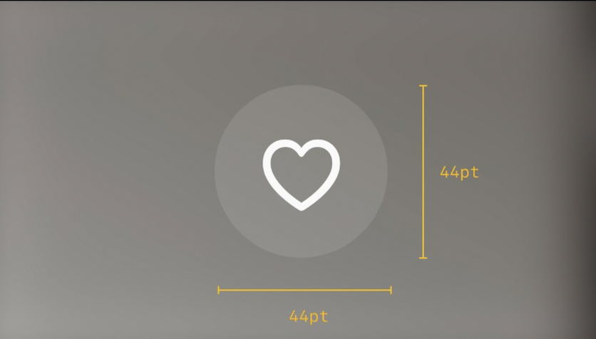
Los 10 principios básicos de visionOS
1. Las dimensiones de los elementos de UI funcionan con el sistema de puntos de la misma manera que en iOS y en iPadOS.

Slide 6
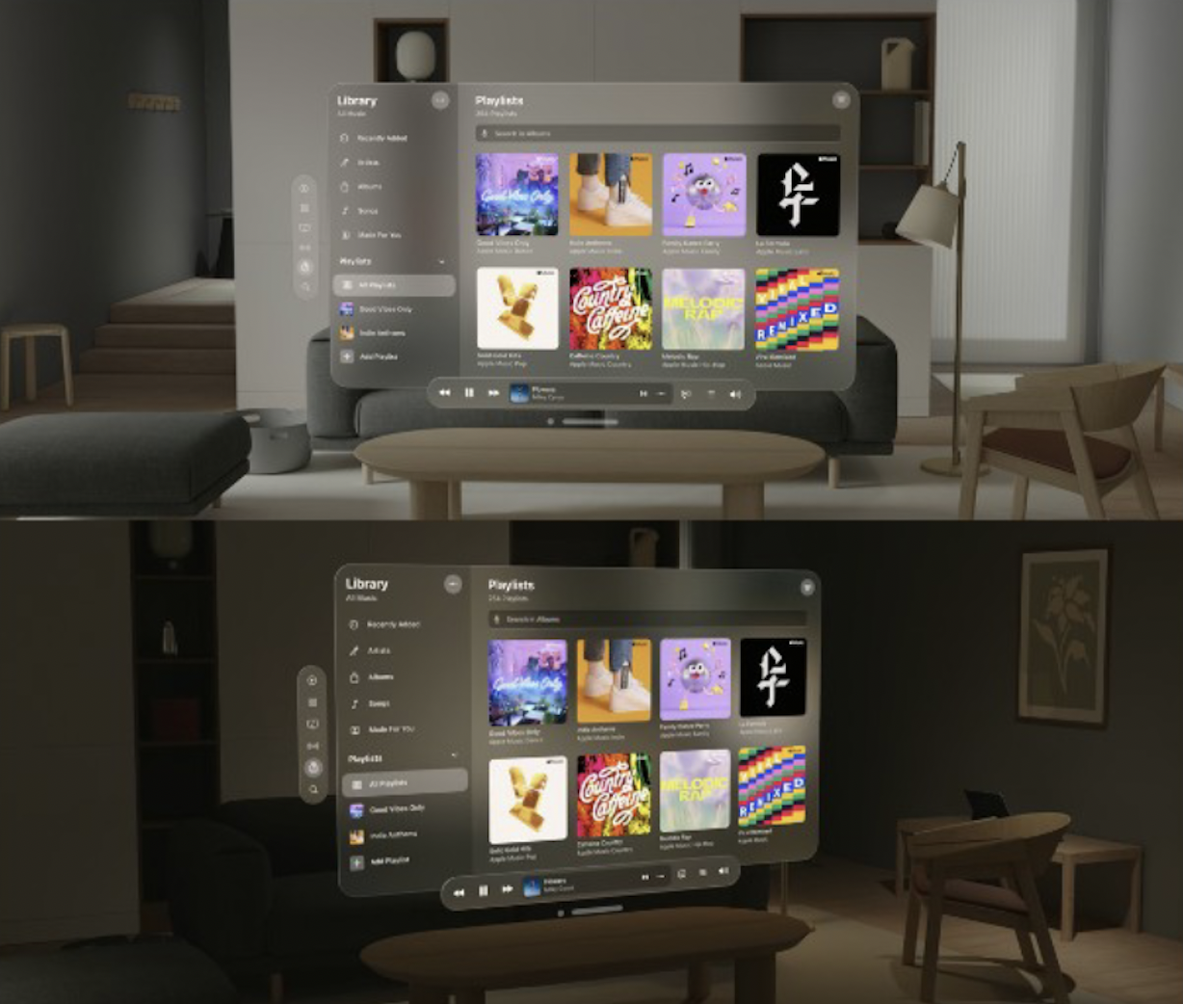
Los 10 principios básicos de visionOS
2. No existe el modo claro o oscuro, el sistema va a adaptar automáticamente los colores dependiendo del entorno.

Slide 7
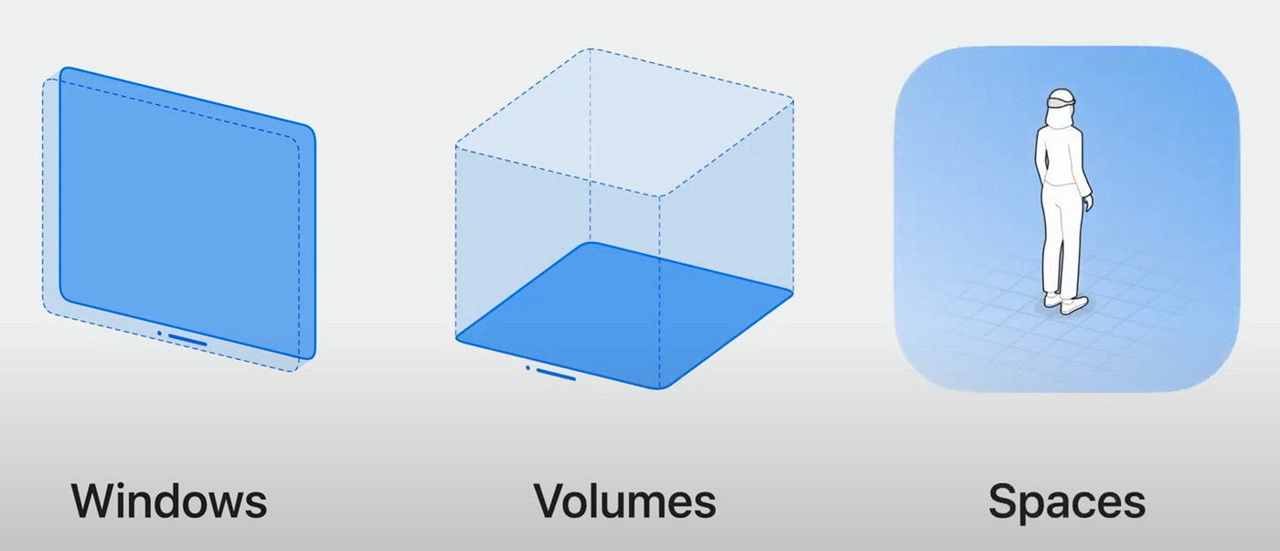
Los 10 principios básicos de visionOS
3. Tenemos nuevas formas de mostrar nuestra información al usuario. Tres tipos de Escenas.

Slide 8
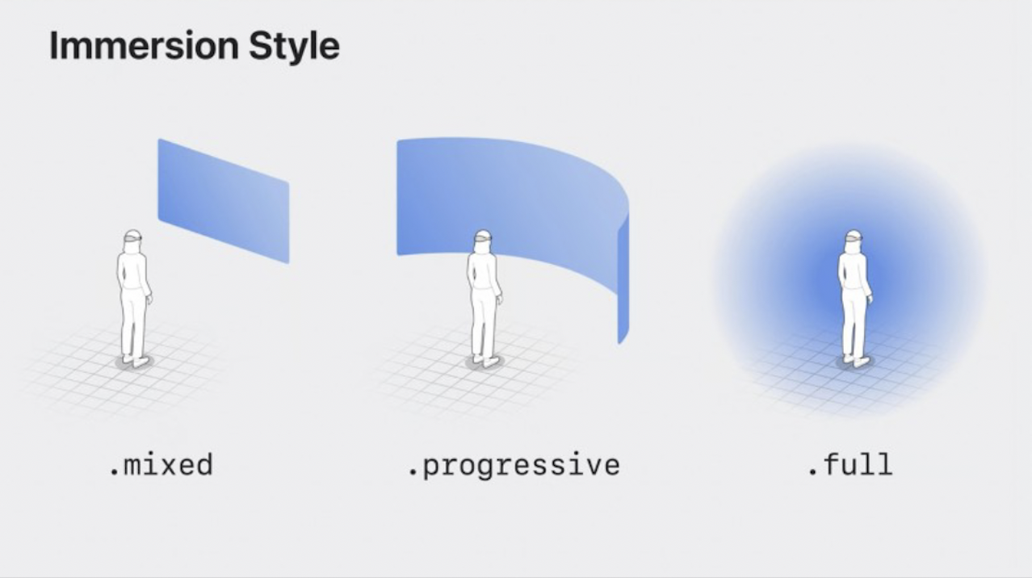
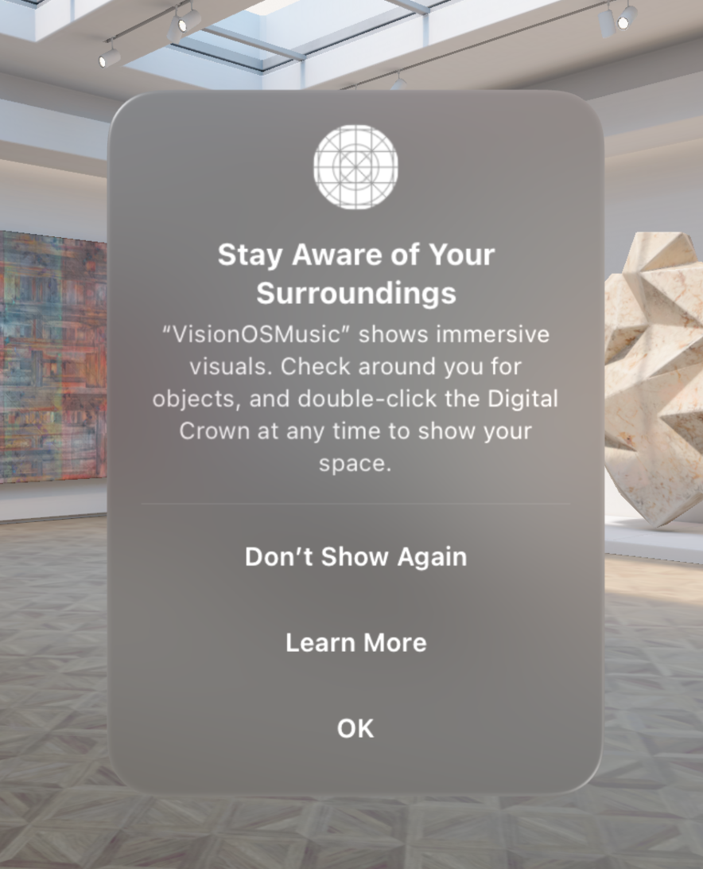
Los 10 principios básicos de visionOS
3.1 Existen 3 tipos de inmersión para el usuario.

Slide 9
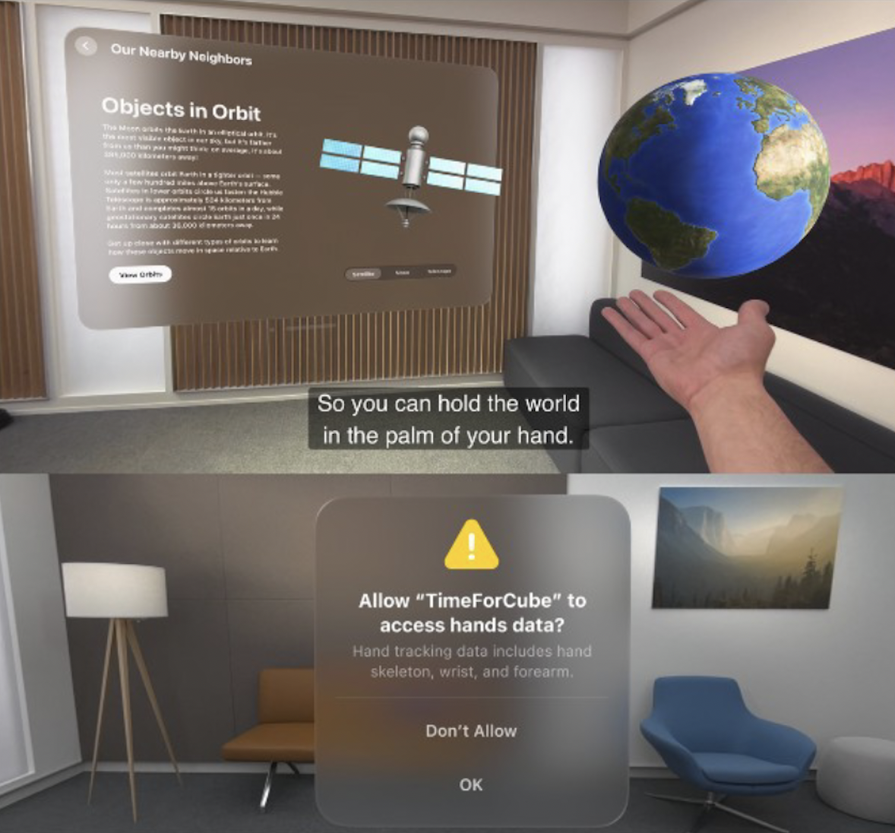
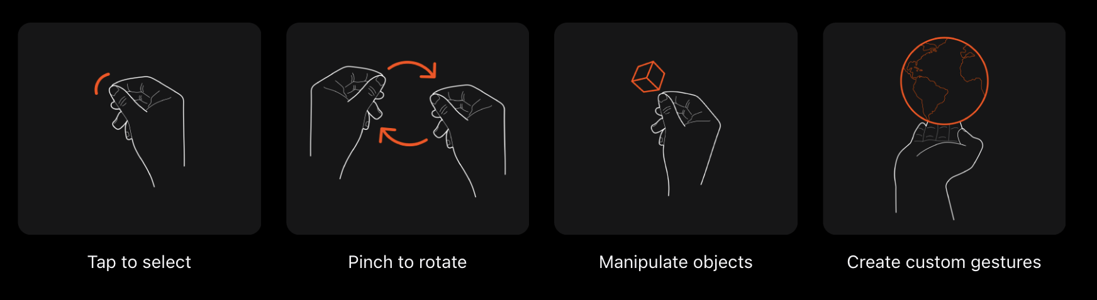
Los 10 principios básicos de visionOS
4. Los gestos… y sus permisos.

Slide 10
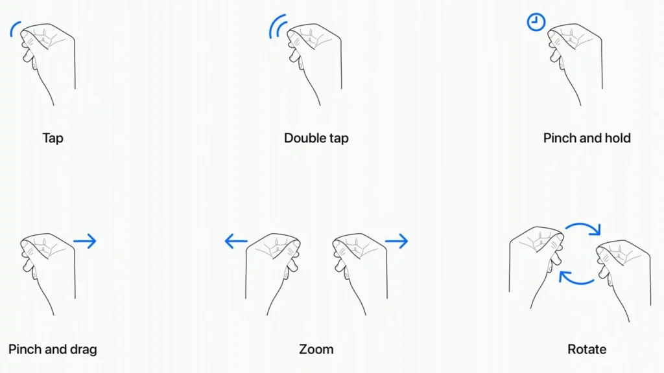
Los 10 principios básicos de visionOS
4. Los gestos
Tocar: toca el pulgar con el índice para tocar un elemento virtual en la pantalla en la que estés. Es como si tocaras con el dedo o pulsaras en un lugar de la pantalla de un dispositivo como un iPhone o un iPad.
Doble toque: esto inicia un gesto de doble toque como en el iPhone o el Mac.
Pellizcar y mantener: es muy parecido a tocar y mantener en el iPhone. Sirve para un montón de funciones, como la de resaltar texto.
Pellizcar y arrastrar: se utiliza para desplazarse y mover ventanas. Puedes desplazarte horizontal o verticalmente, y si mueves la mano más deprisa, podrás desplazarte más rápido.
Zoom: se hace juntando los dedos y separando las manos para acercar la imagen. El tamaño de las ventanas también se puede ajustar arrastrando las esquinas.
Rotar: habrá que juntar los dedos y rotar las manos, y servirá para manipular objetos virtuales.

Slide 11
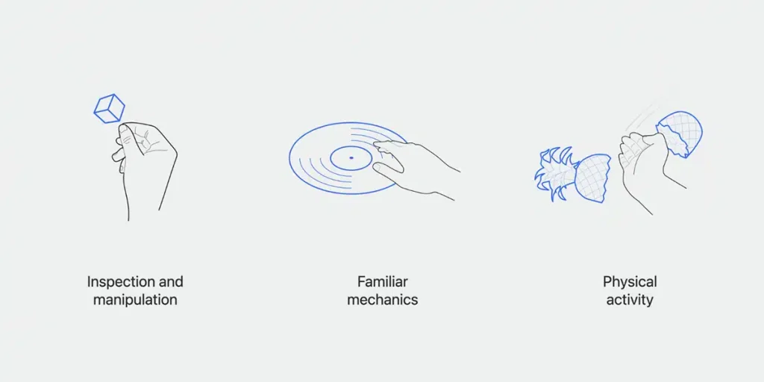
Los 10 principios básicos de visionOS
4. Los gestos

Slide 12

Los 10 principios básicos de visionOS
5. Hay que evitar los textos en 3D porque son difíciles de leer desde algúnos ángulos.

Slide 13
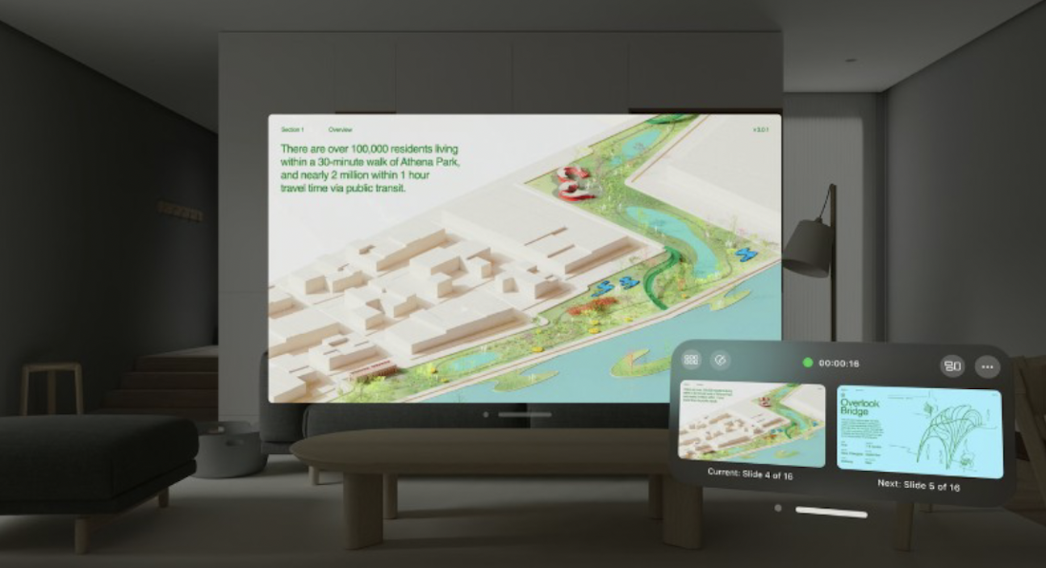
Los 10 principios básicos de visionOS
6. Mantener la app siempre en una ventana a no ser que tener más ventanas ayuden al usuario.

Slide 14
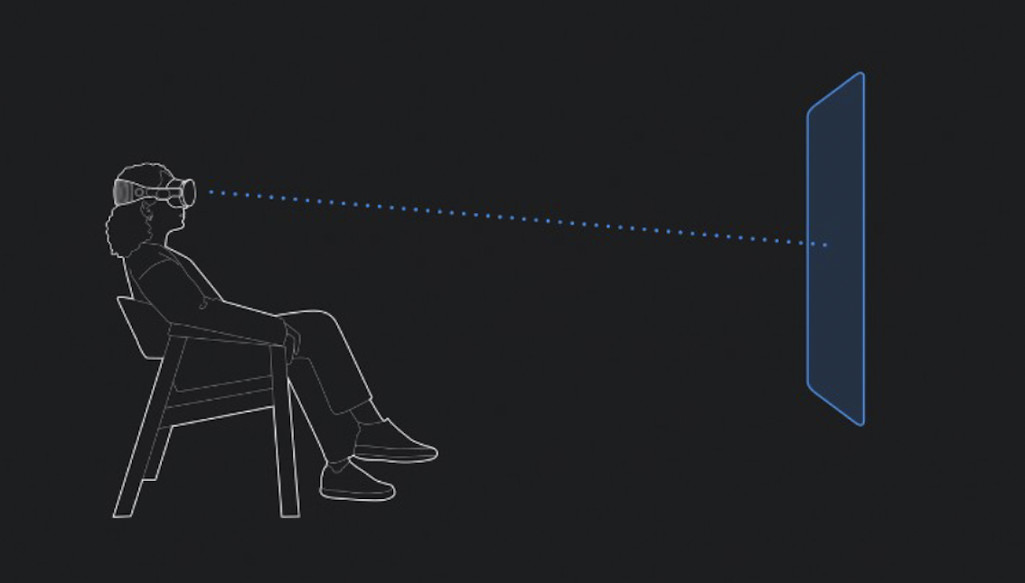
Los 10 principios básicos de visionOS
7. Colocar el contenido en relación a la cabeza y la mirada del usuario.

Slide 15
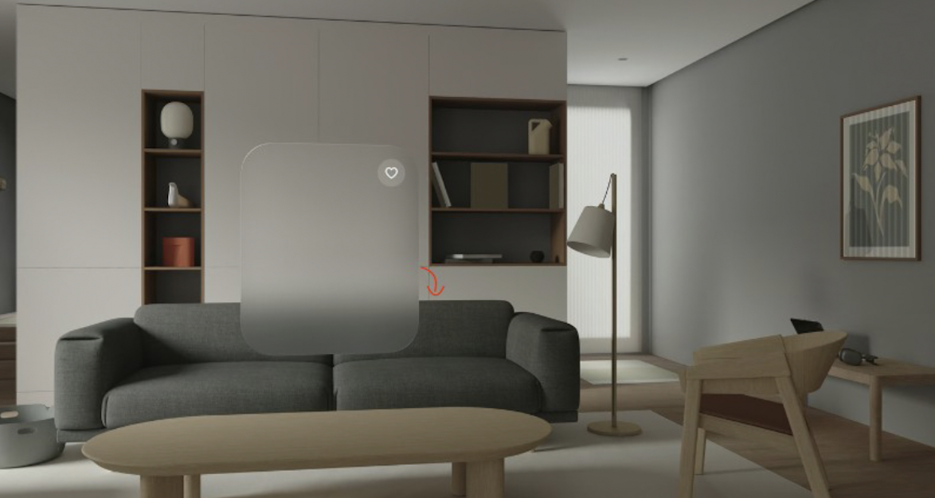
Los 10 principios básicos de visionOS
8. Fijar el contenido al espacio y no a la visión del usuario porque puede causar desorientación.

Slide 16

Los 10 principios básicos de visionOS
9. Si el usuario se mueve desvanecer el contenido para evitar desorientaciones.

Slide 17
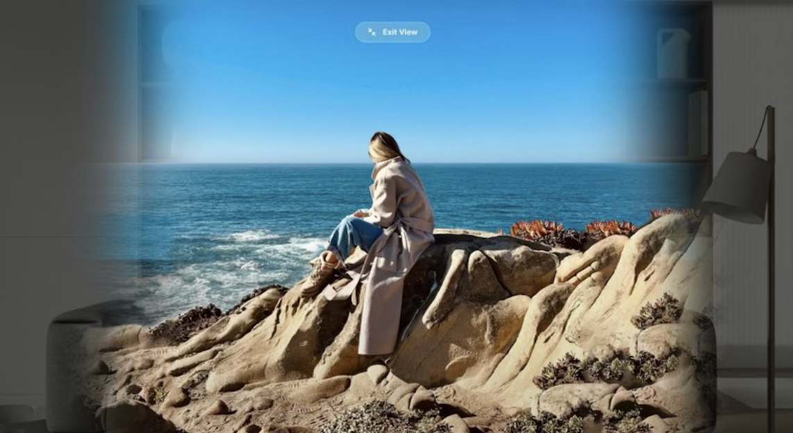
Los 10 principios básicos de visionOS
10. En los espacios inmersivos siempre mostrar al usuario como salir.

Slide 18
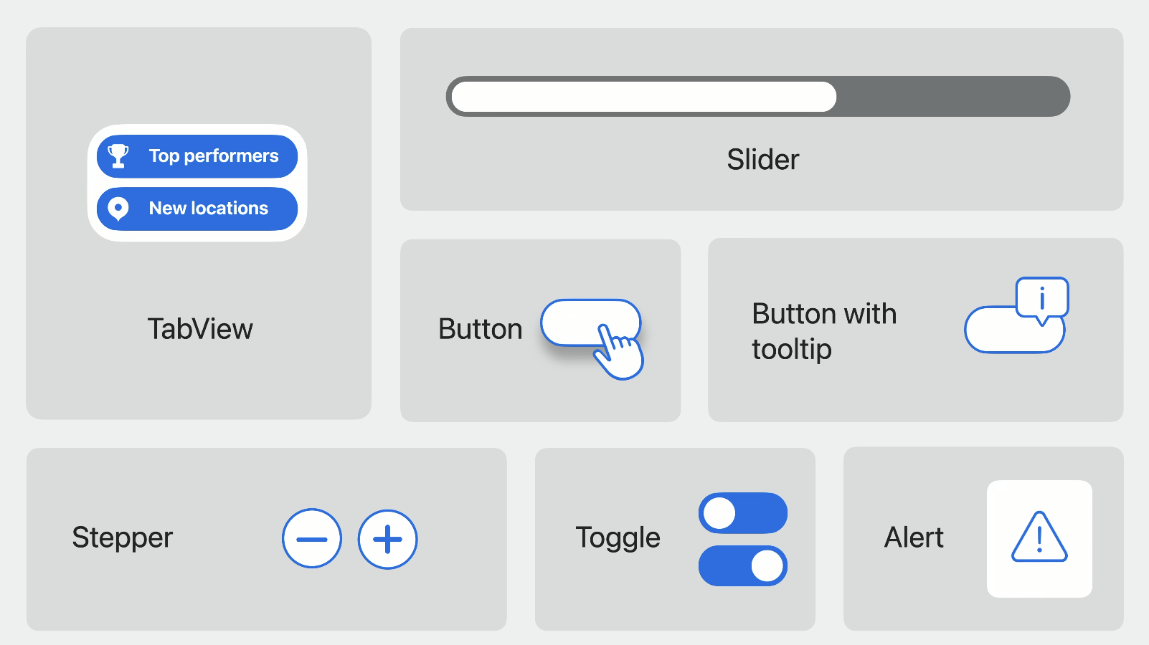
Nuevos componentes de SwiftUI

Slide 19
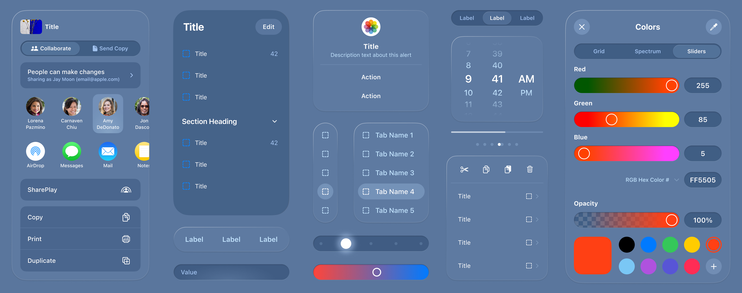
Nuevos componentes de SwiftUI

Slide 20
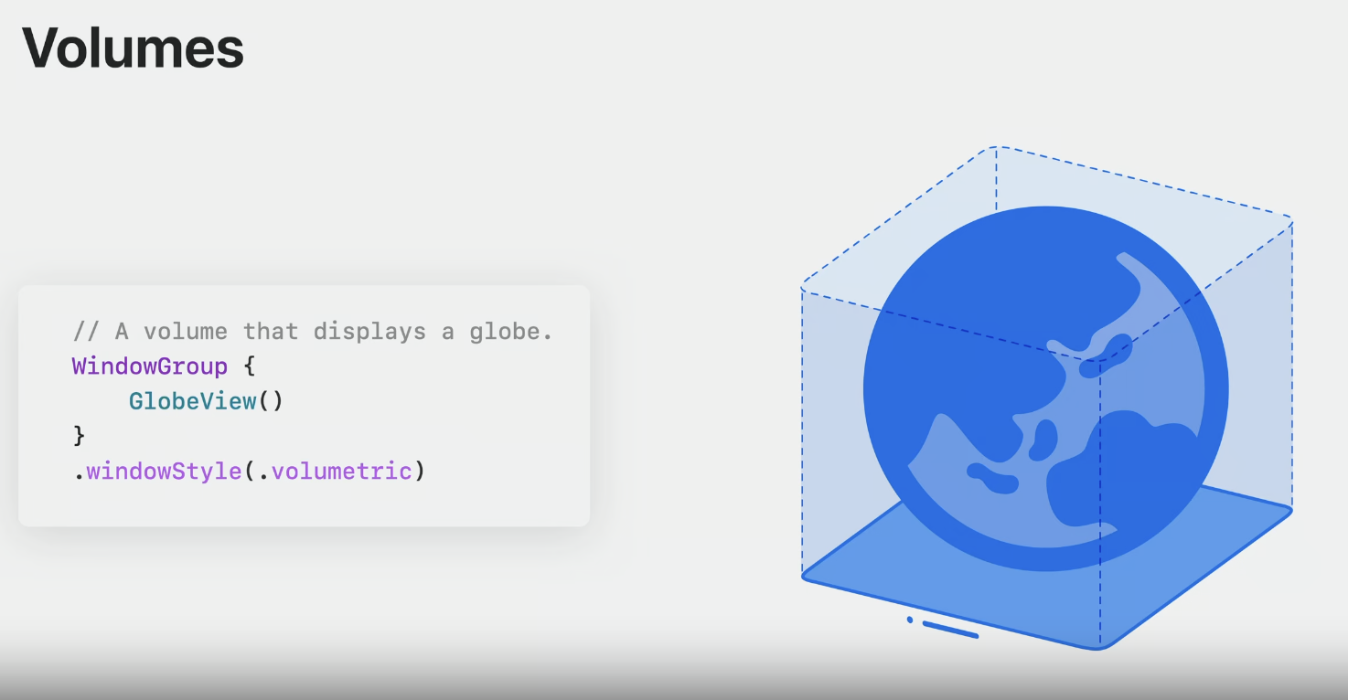
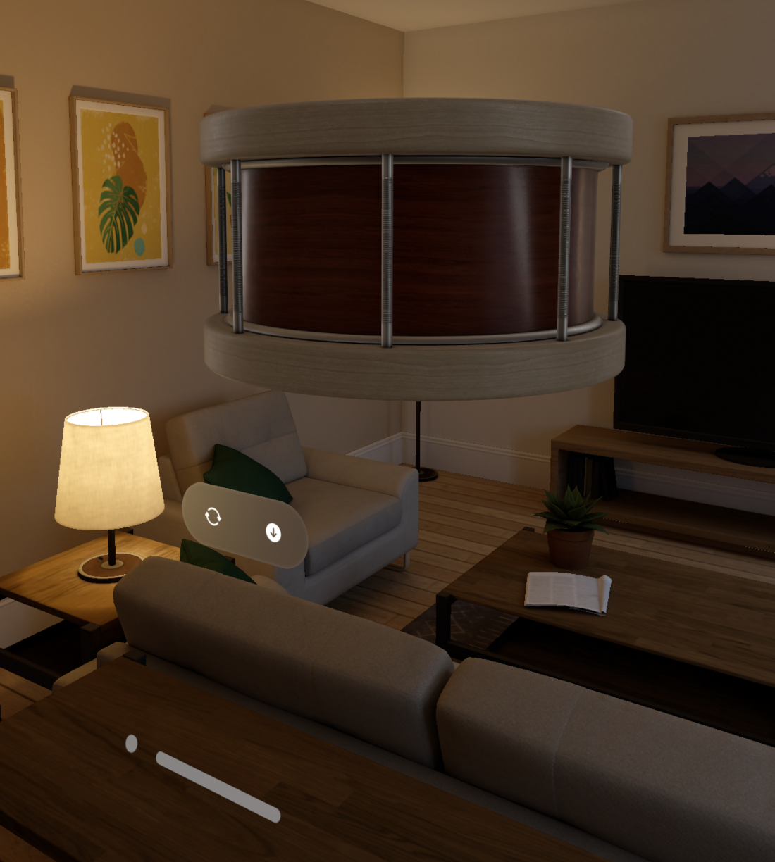
Nuevos componentes de SwiftUI

Slide 21
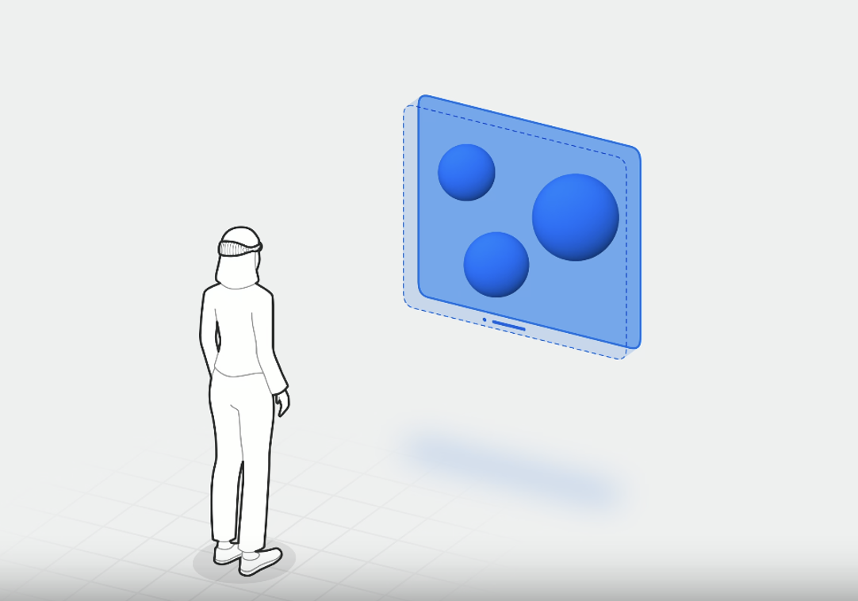
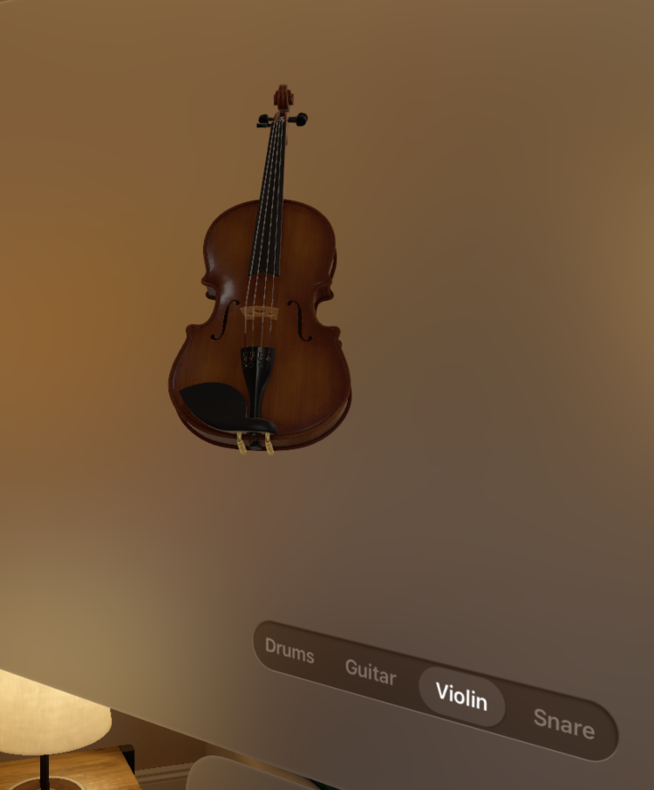
Nuevos componentes de SwiftUI
Model3D

Slide 22
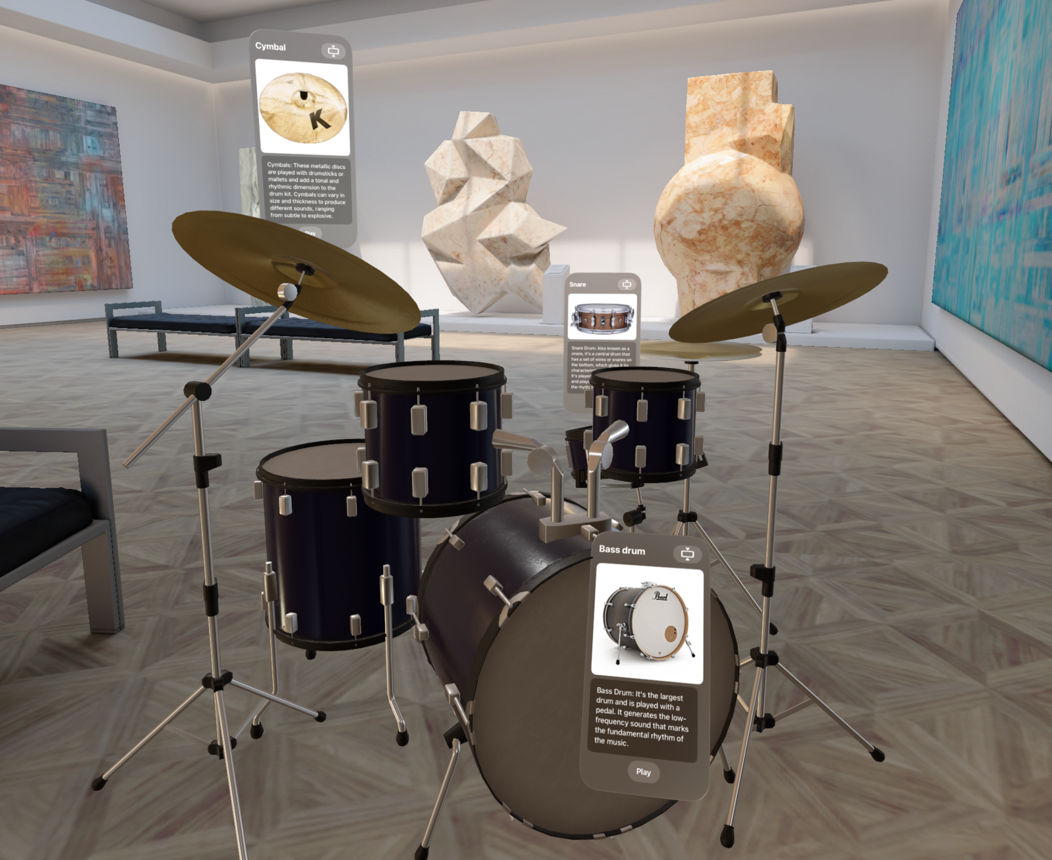
Nuevos componentes de SwiftUI
RealityView

Slide 23
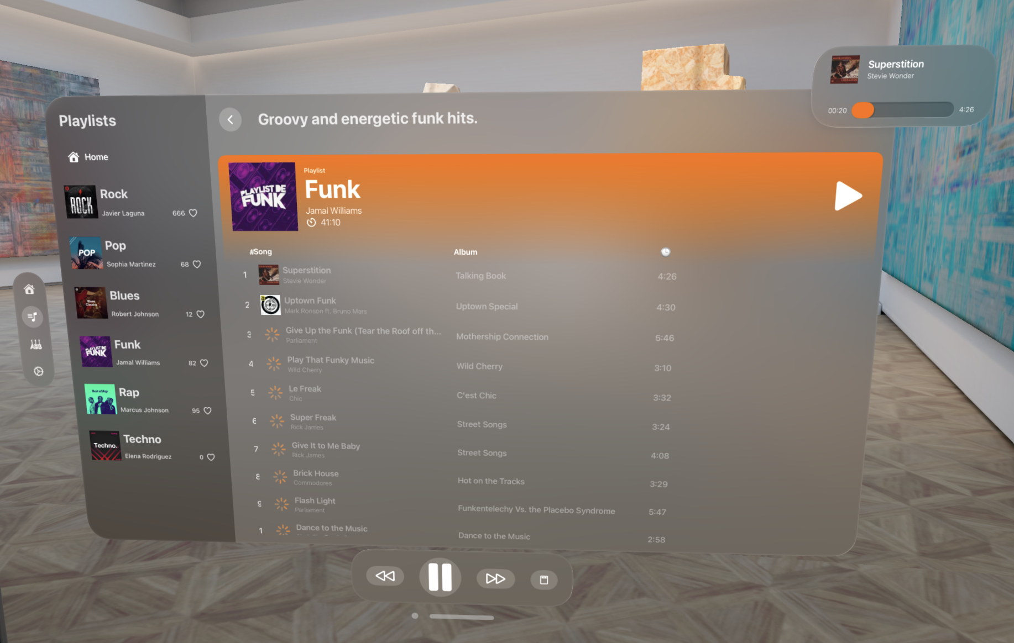
Nuevos componentes de SwiftUI
.ornament

Slide 24
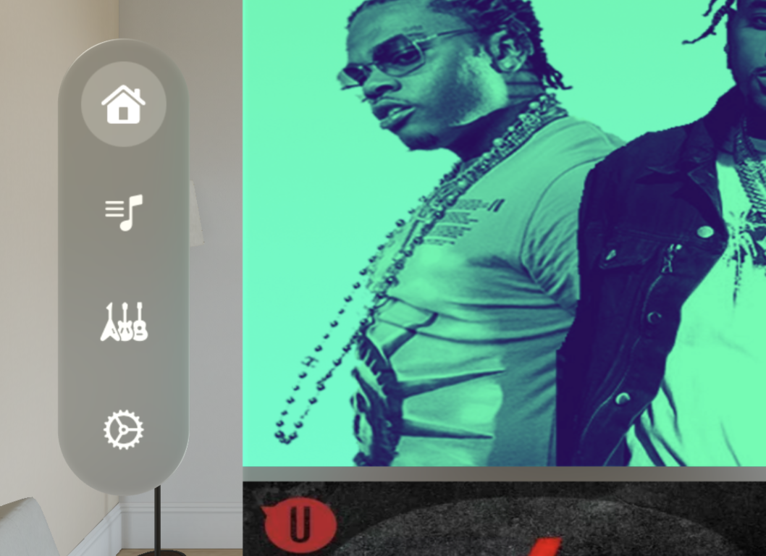
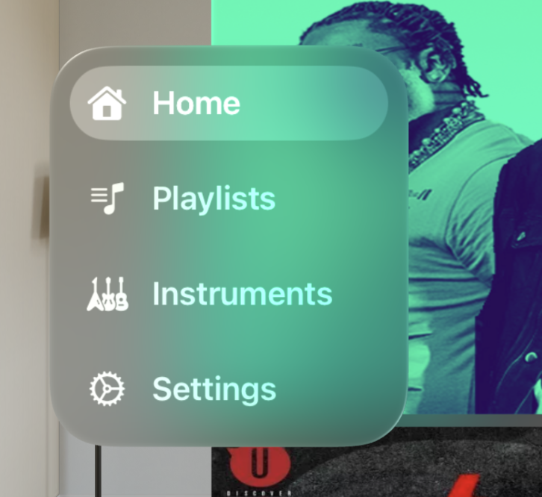
Nuevos componentes de SwiftUI
TabView

Slide 25

Nuevos componentes de SwiftUI
.glassBackgroundEffect()

Slide 26
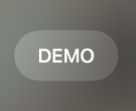
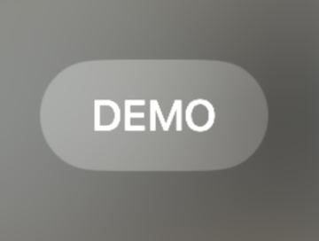
Nuevos componentes de SwiftUI
Button

Slide 27
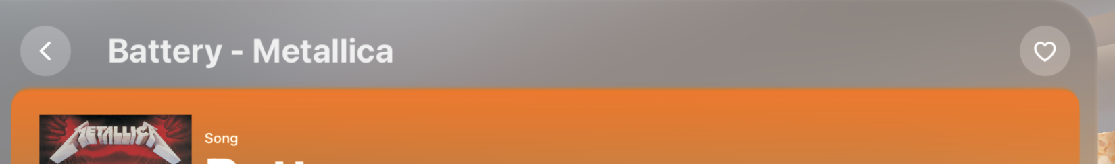
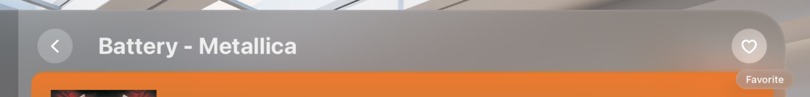
Nuevos componentes de SwiftUI
Button with tooltip

Slide 28
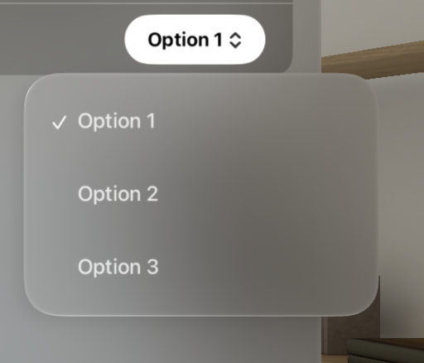
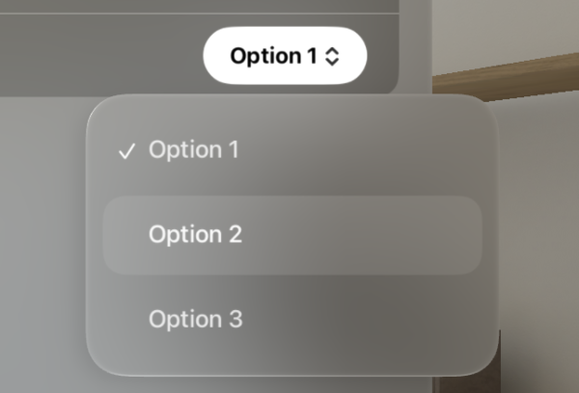
Nuevos componentes de SwiftUI
Picker

Slide 29
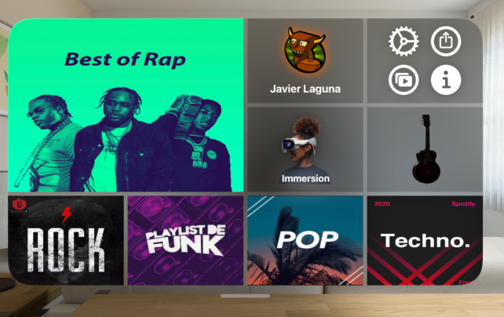
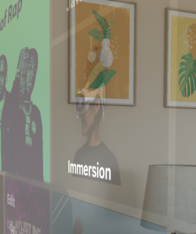
Nuevos componentes de SwiftUI
.offset(z: CGFloat)

Slide 30
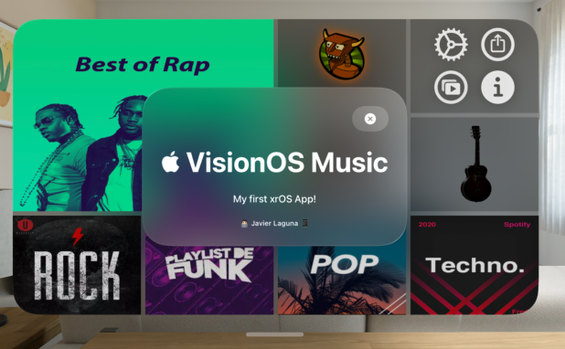
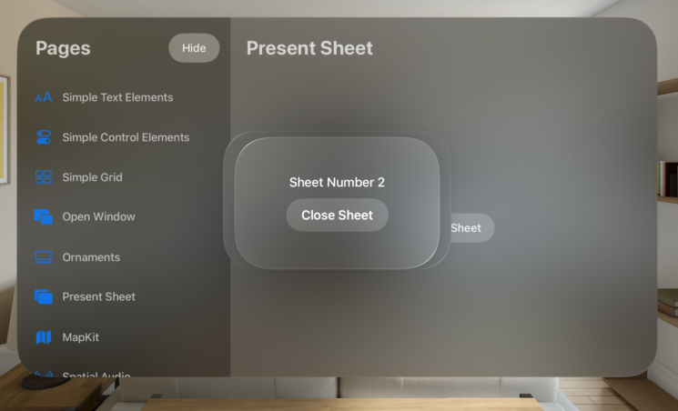
Nuevos componentes de SwiftUI
.sheet

Slide 31

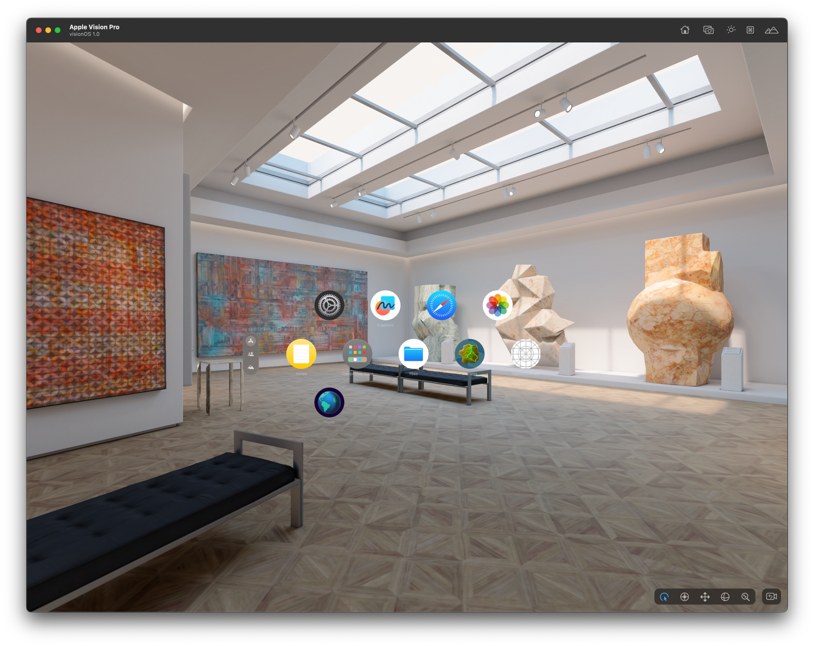

Simulador

Slide 32
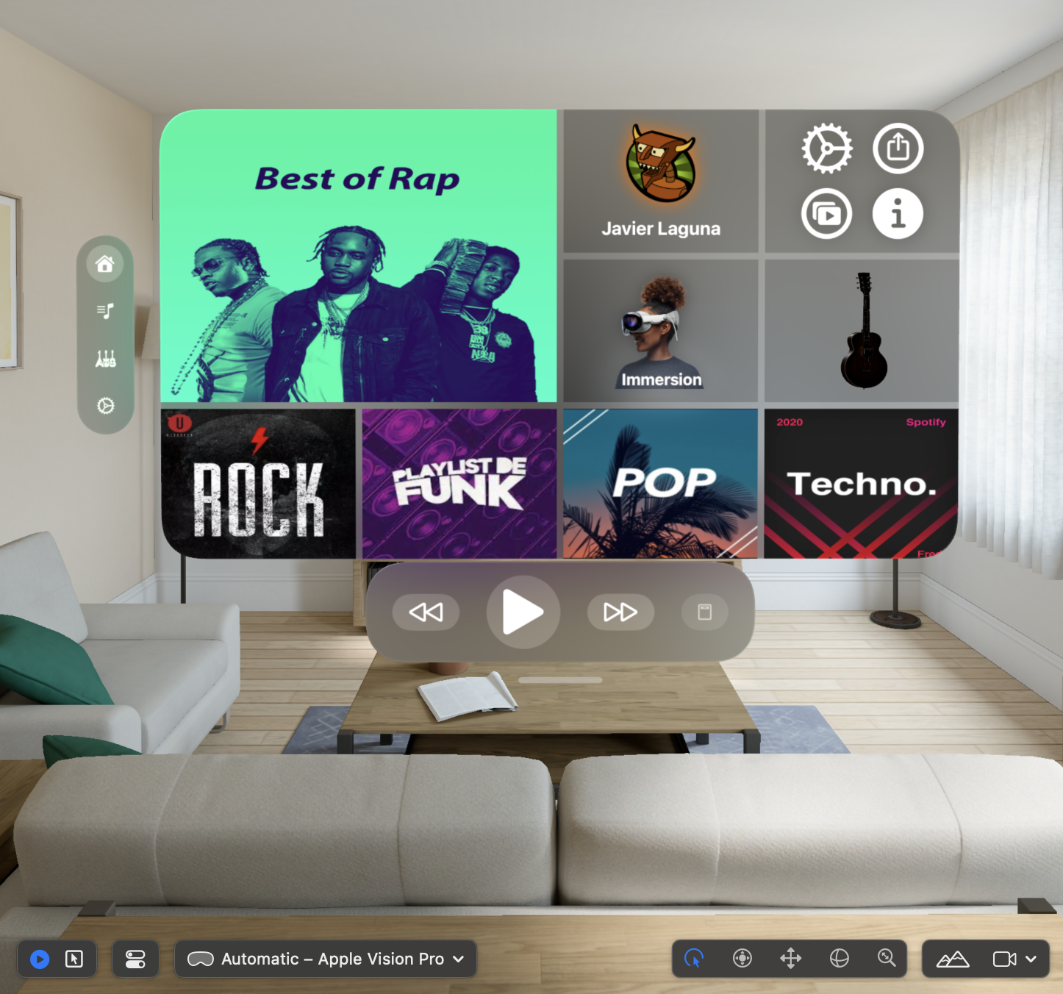
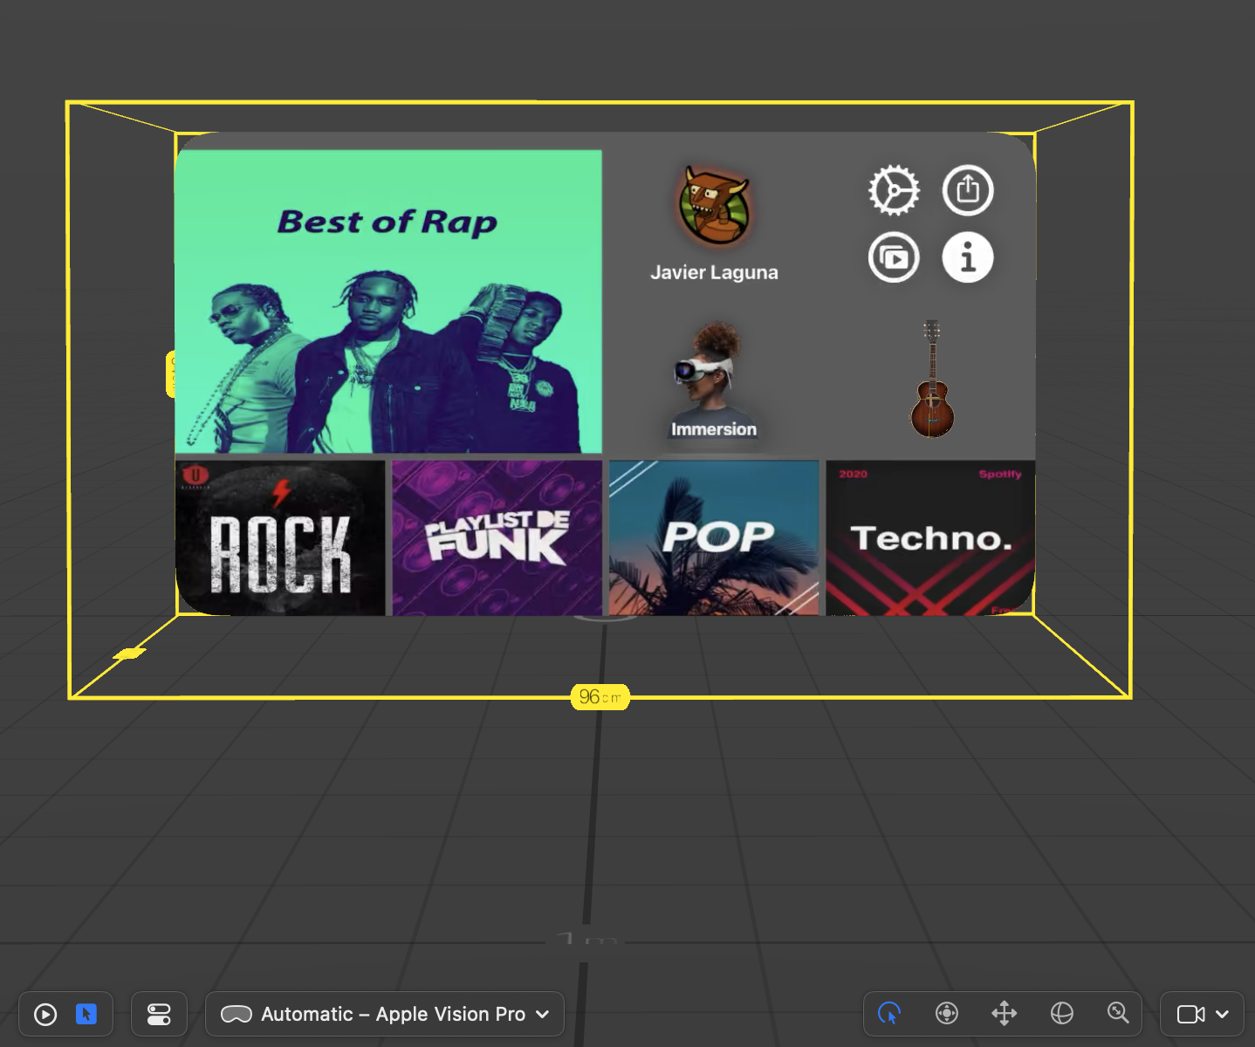
Simulador
Canvas

Slide 33

Simulador
Tu gran amigo

Slide 34
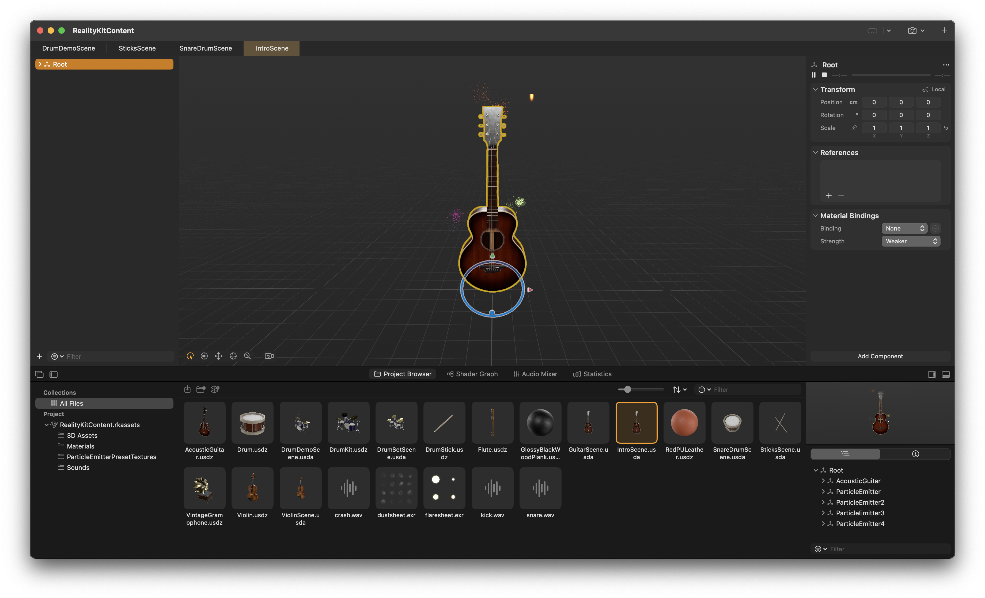
Reality Composer Pro
Subtitle Text
#01
Subtitle Text
#02
Subtitle Text
#03
Subtitle Text
#04

Slide 35
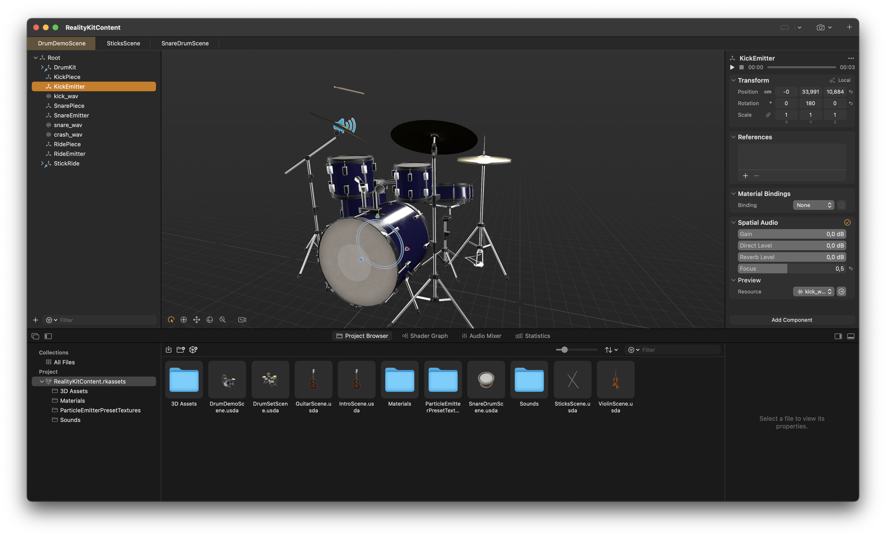
Reality Composer Pro
Subtitle Text
#01
Subtitle Text
#02
Subtitle Text
#03
Subtitle Text
#04

Slide 36

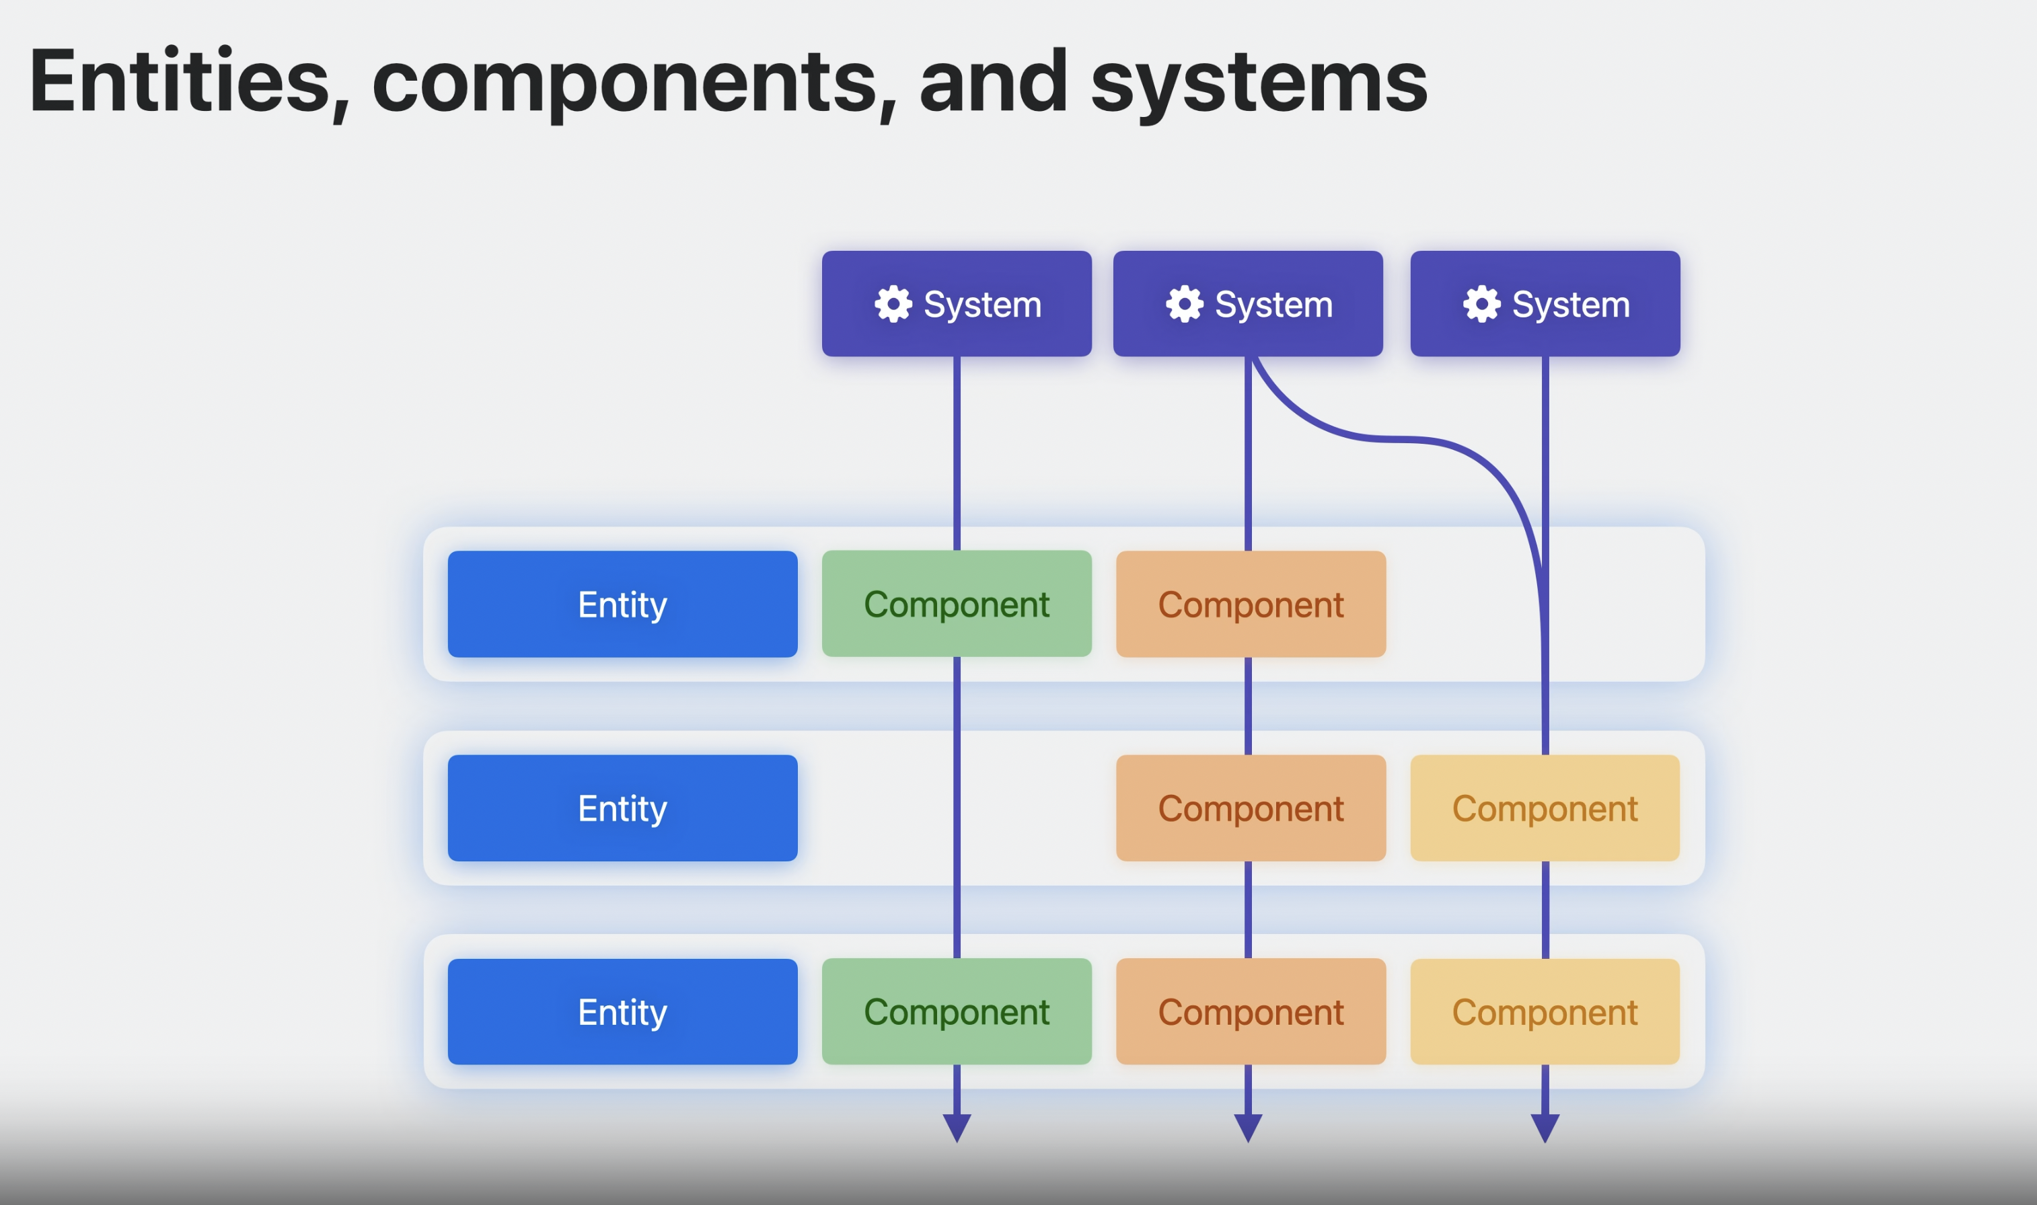
ECS
Subtitle Text
#01
Subtitle Text
#02
Subtitle Text
#03

Slide 37
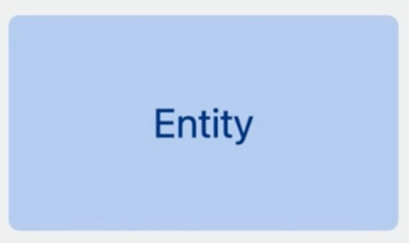
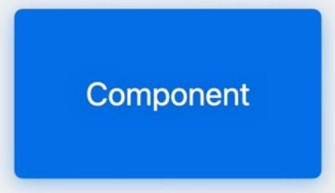
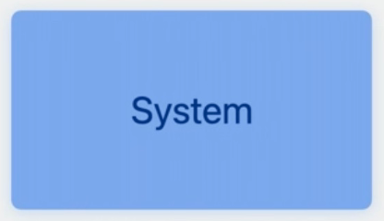
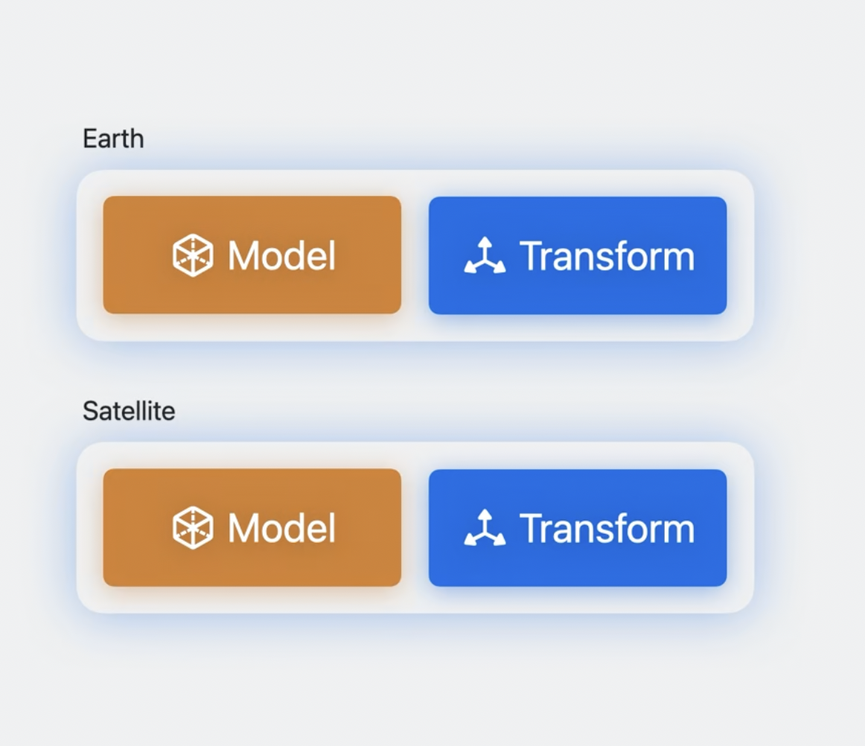
ECS
Subtitle Text
#02
Subtitle Text
#03
Están formadas por components.
Toda Entity tiene el Component Transform, pero no todas tienen por qué tener el Component Model.
A veces están creadas por conjunto de entidades hijas.
Sirven para definir el aspecto y comportamiento de los modelos 3D
Contienen código que actua sobre
las entities y components
Subtitle Text
#01

Slide 38
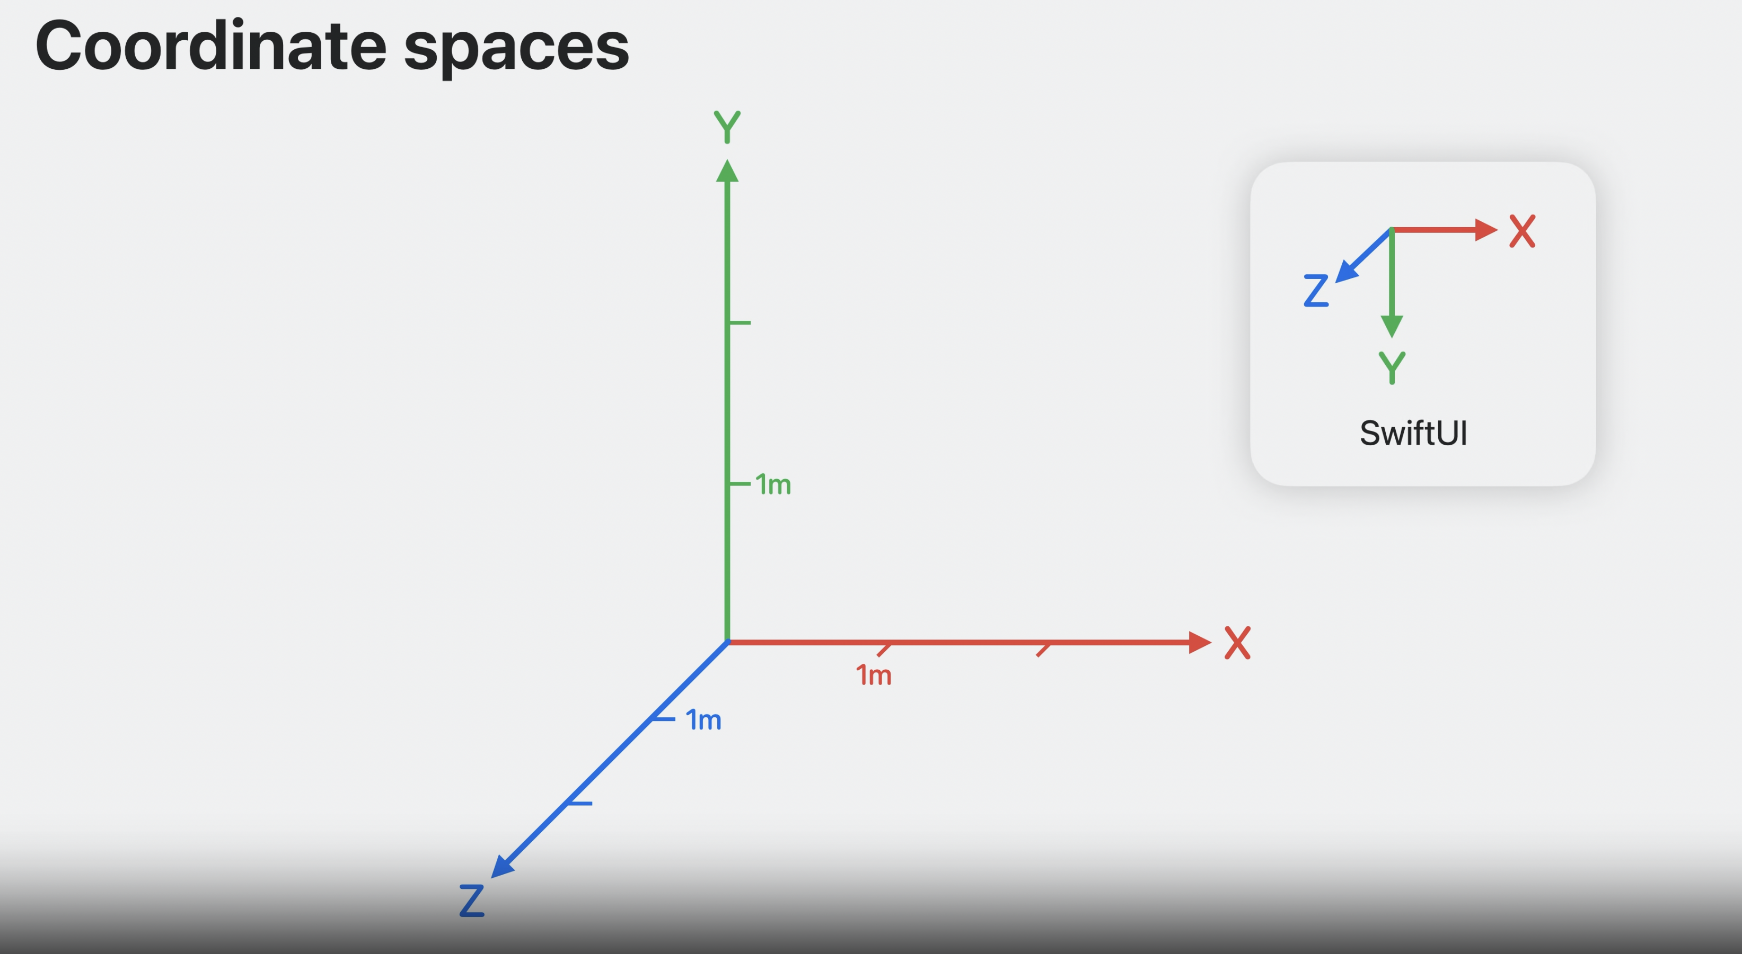
Transform
Subtitle Text
#01
Subtitle Text
#02
Subtitle Text
#03
Subtitle Text
#04
1 unidad = 1m

Slide 39
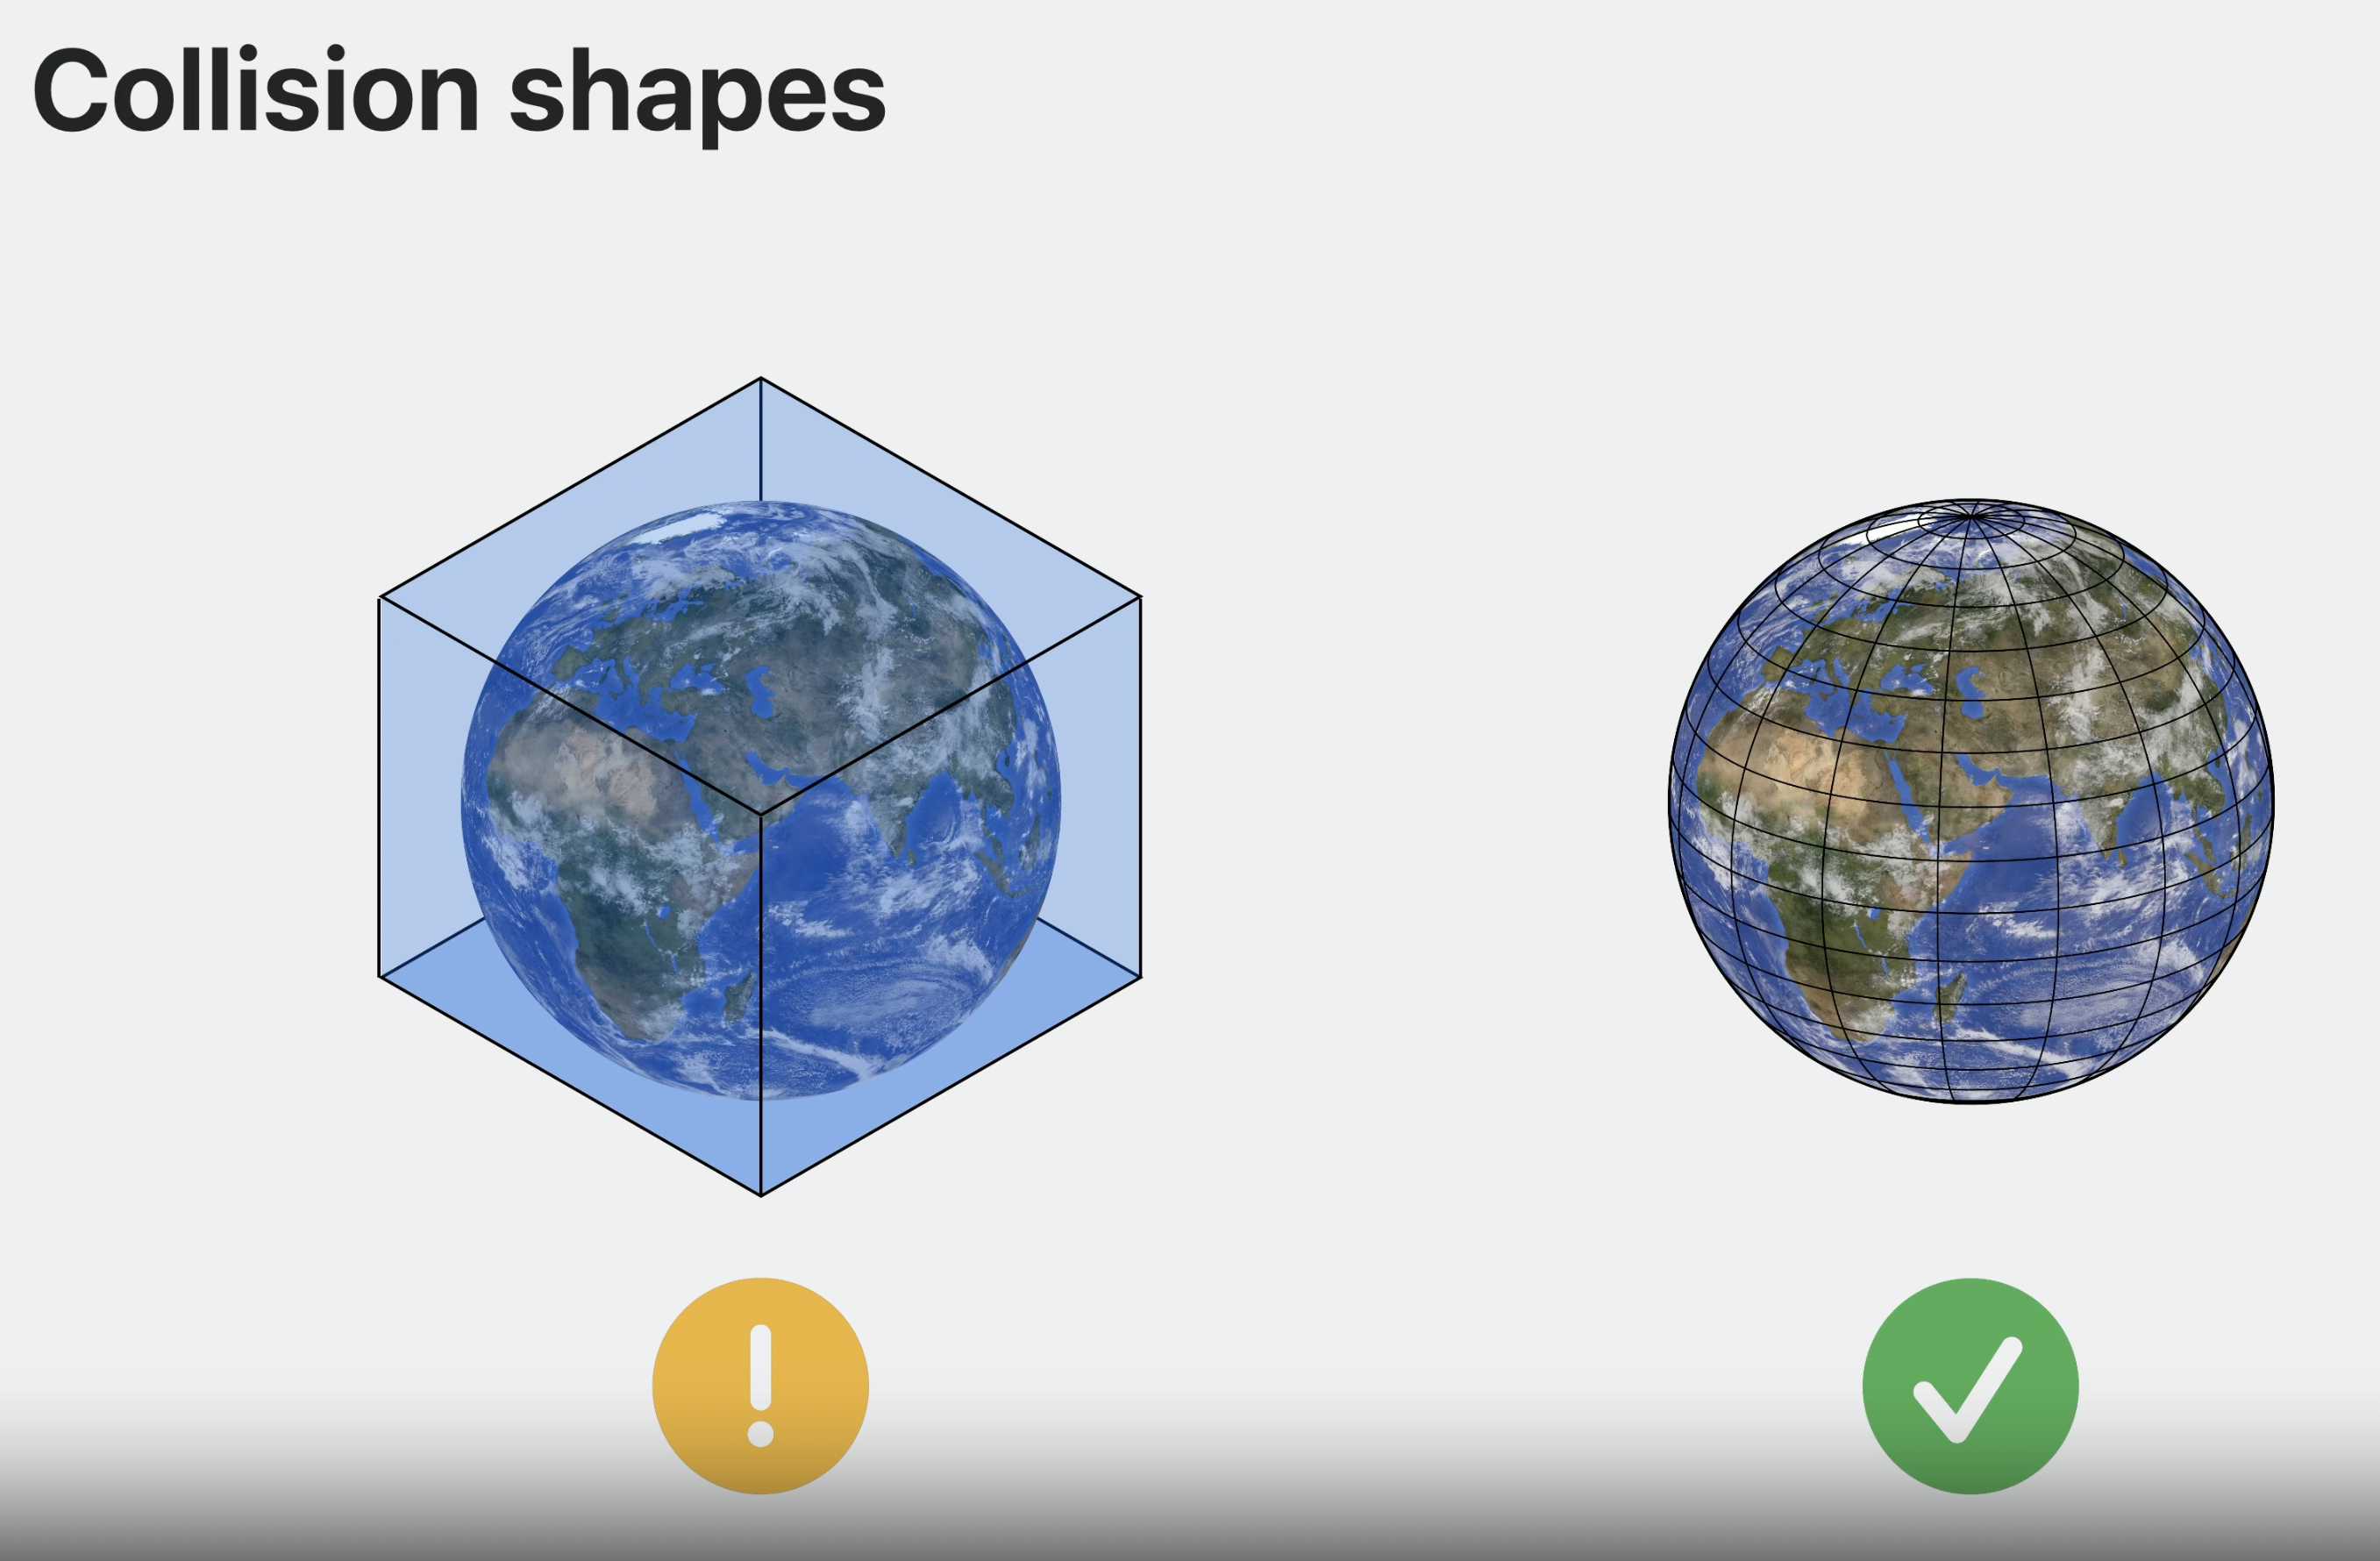
Interactuar con modelo 3D
Subtitle Text
#01
Subtitle Text
#02
Subtitle Text
#03
Subtitle Text
#04
Para interactuar con nuestras manos
sobre un modelo 3D, necesitamos que
tenga los components:
- Input Target
- Collision

Slide 40
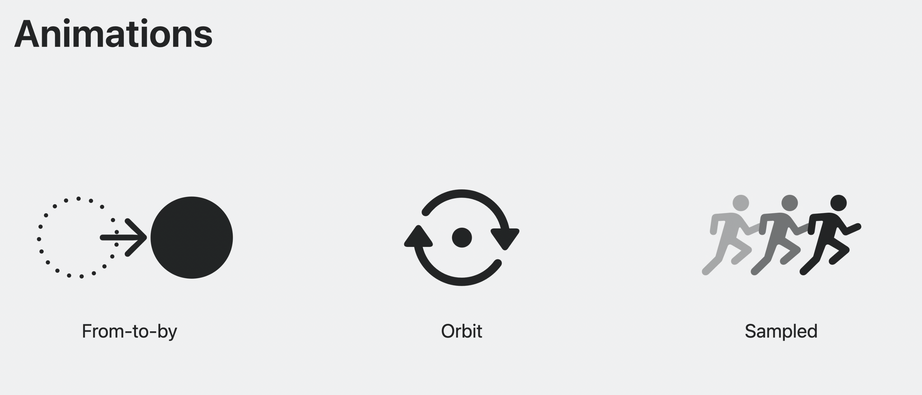
Animations
Subtitle Text
#01
Subtitle Text
#02
Subtitle Text
#03

Slide 41
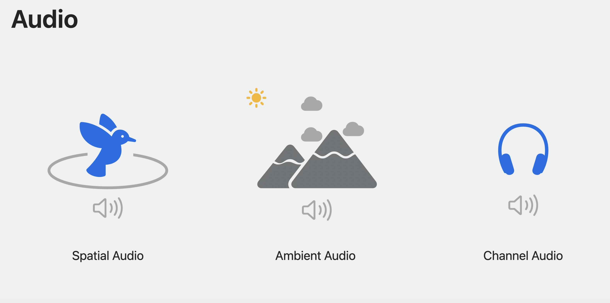
Component - Audio
Subtitle Text
#01
Subtitle Text
#02
Subtitle Text
#03

Slide 42
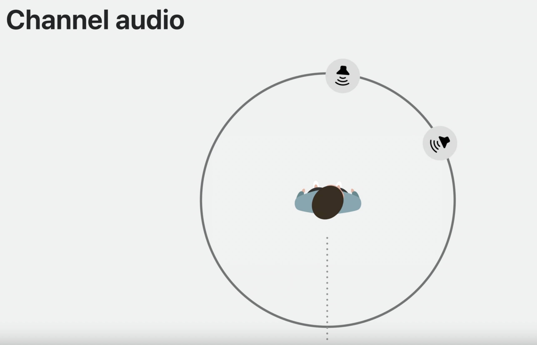
Component - Audio
Subtitle Text
#01
Subtitle Text
#02
Subtitle Text
#03

Slide 43
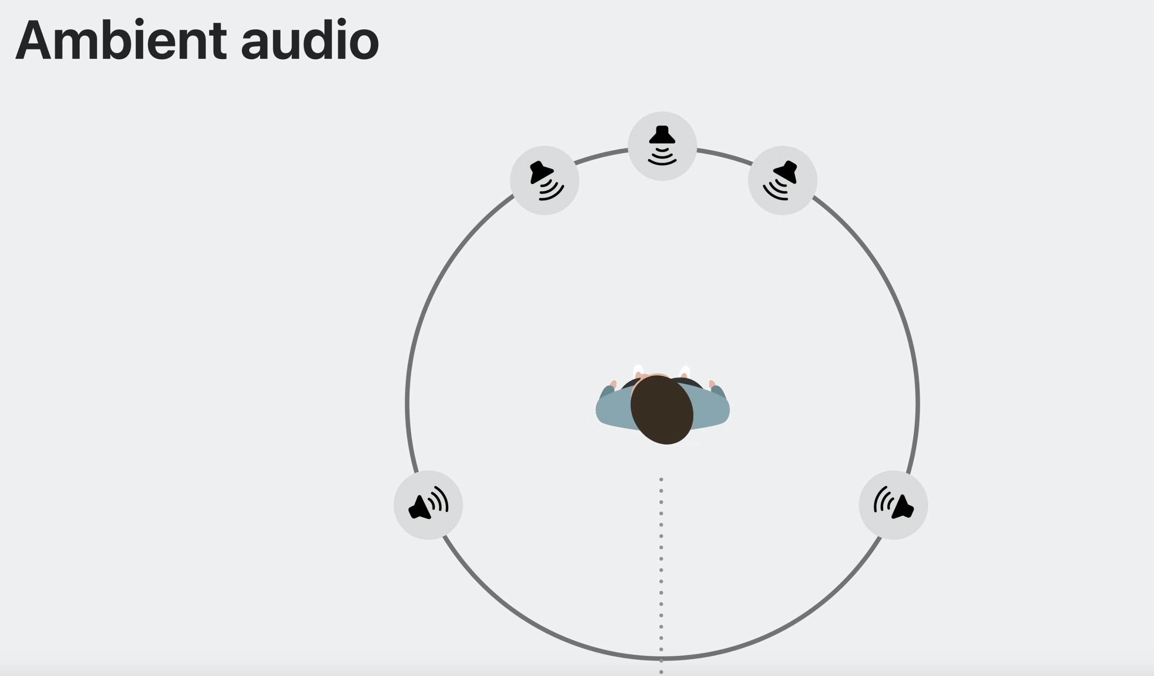
Component - Audio
Subtitle Text
#01
Subtitle Text
#02
Subtitle Text
#03

Slide 44
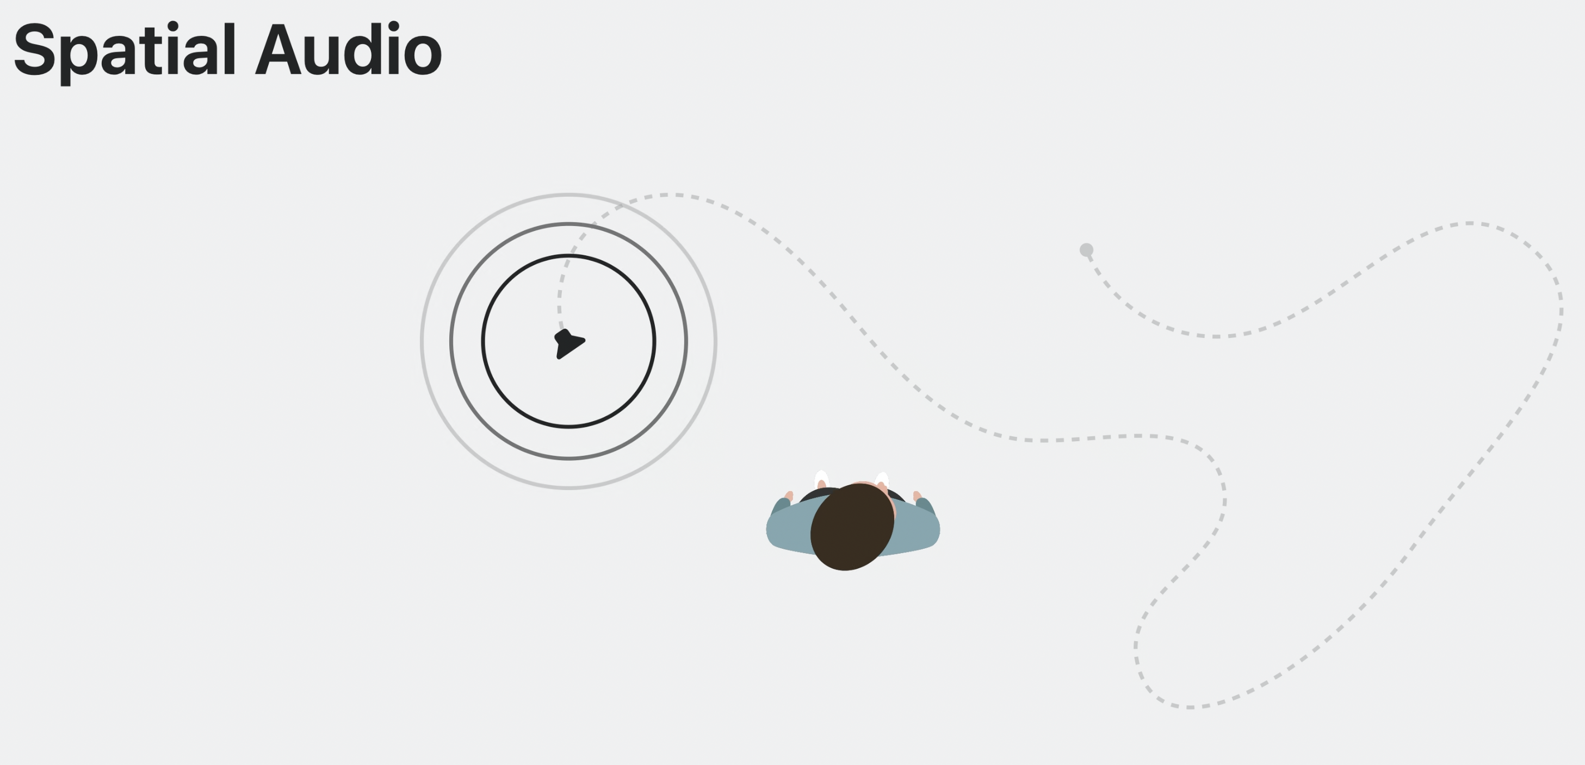

Component - Audio
Subtitle Text
#01
Subtitle Text
#02
Subtitle Text
#03

